Slide 1
Физически величини, характеризиращи външните въздействия, които се прилагат към динамичните звена, се наричат входни величини, а величините, които характеризират въздействието на динамичните звена върху следващите след тях звена – изходни величини.
Всяко елементарно динамично звено се характеризира със специфичен преходен процес, който възниква при изменение на въздействията, приложени към неговия вход. Характерът на изменението на изходната величина зависи както от началното състояние на звеното и неговите вътрешни свойства, така и от характера на изменение на входната величина във времето. Уравнението на всяко линейно динамично звено, което описва преходния процес, може да се представи като функционална зависимост между изходната, входната величина и времето:

Slide 2

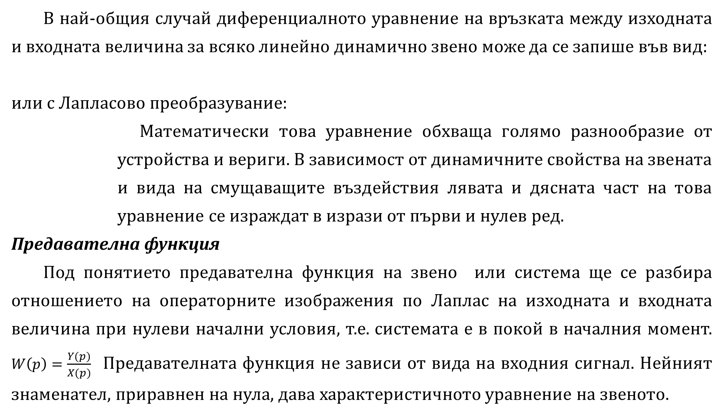
В най-общия случай диференциалното уравнение на връзката между изходната и входната величина за всяко линейно динамично звено може да се запише във вид:
или с Лапласово преобразувание:
Математически това уравнение обхваща голямо разнообразие от устройства и вериги. В зависимост от динамичните свойства на звената и вида на смущаващите въздействия лявата и дясната част на това уравнение се израждат в изрази от първи и нулев ред.
Предавателна функция
Под понятието предавателна функция на звено или система ще се разбира отношението на операторните изображения по Лаплас на изходната и входната величина при нулеви начални условия, т.е. системата е в покой в началния момент. $W\left(p\right)=\frac{Y(p)}{X(p)}$ Предавателната функция не зависи от вида на входния сигнал. Нейният знаменател, приравнен на нула, дава характеристичното уравнение на звеното.
,

Slide 3

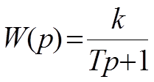




Предавателна функция на пропорционалното звено -
Предавателна функция на апериодичното звено от първи ред –
Предавателна функция на интегриращото звено –
Предавателна функция на колебателното звено –
Предавателна функция на консервативно звено -
Предавателна функция на реално диференциращо звено –
Предавателната функция на реално форсиращо звено -
Предавателната функция на звено със закъснение -

Slide 4
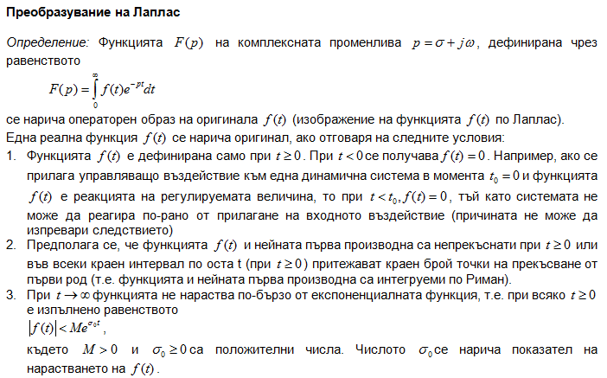

Slide 5
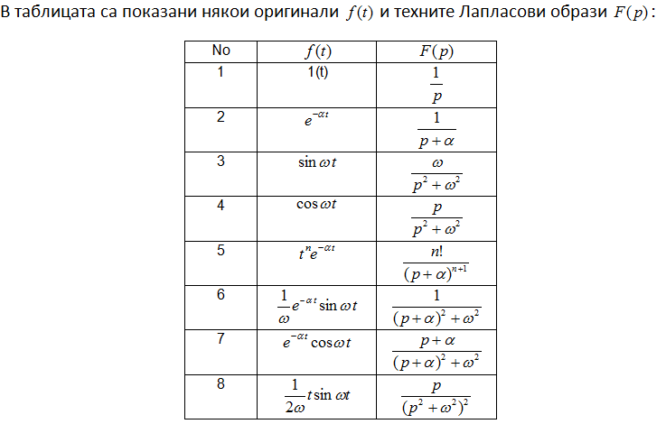
,

Slide 6
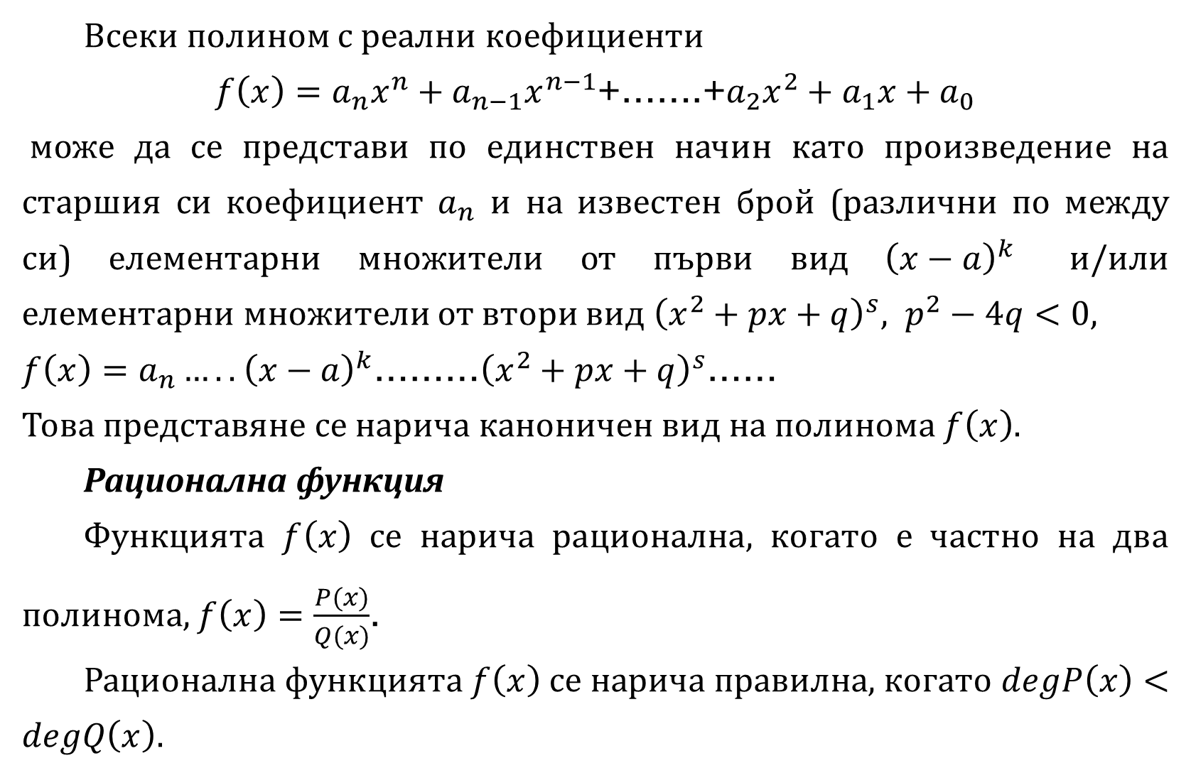
Всеки полином с реални коефициенти
$f\left(x\right)=a_{n}x^{n}+a_{n−1}x^{n−1}$+…….+$a_{2}x^{2}+a_{1}x+a_{0}$
може да се представи по единствен начин като произведение на старшия си коефициент $a_{n}$ и на известен брой (различни по между си) елементарни множители от първи вид ${\left(x−a\right)}^{k}$ и/или елементарни множители от втори вид ${\left(x^{2}+px+q\right)}^{s}, p^{2}−4q<0,$
$f\left(x\right)=a_{n}…..$ ${\left(x−a\right)}^{k}$………${\left(x^{2}+px+q\right)}^{s}$……
Това представяне се нарича каноничен вид на полинома $f\left(x\right).$
Рационална функция
Функцията $f\left(x\right)$ се нарича рационална, когато е частно на два полинома, $f\left(x\right)=\frac{P(x)}{Q(x)}$.
Рационална функцията $f\left(x\right)$ се нарича правилна, когато $degP\left(x\right)<degQ\left(x\right).$

Slide 7
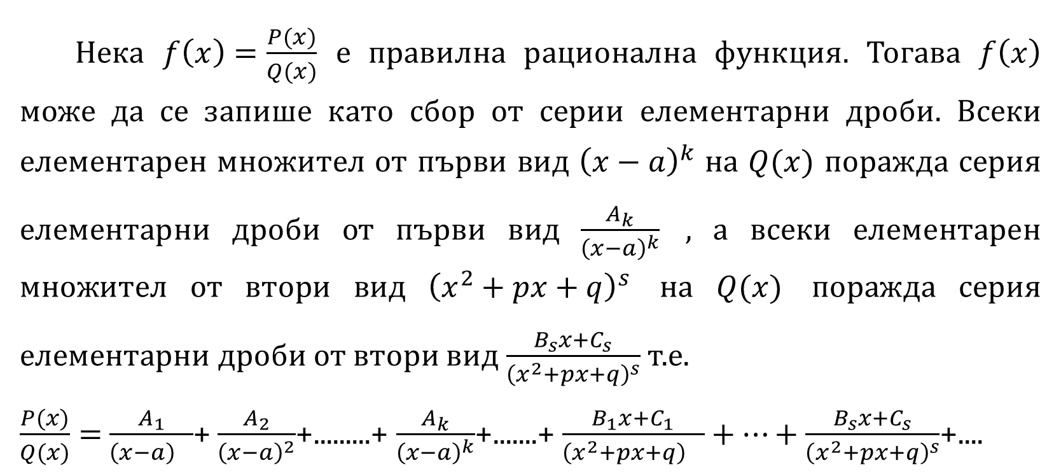
Нека $f\left(x\right)=\frac{P(x)}{Q(x)}$ е правилна рационална функция. Тогава $f\left(x\right)$ може да се запише като сбор от серии елементарни дроби. Всеки елементарен множител от първи вид ${\left(x−a\right)}^{k}$ на $Q(x)$ поражда серия елементарни дроби от първи вид $\frac{A_{k}}{{\left(x−a\right)}^{k}}$ , а всеки елементарен множител от втори вид ${\left(x^{2}+px+q\right)}^{s}$ на $Q(x)$ поражда серия елементарни дроби от втори вид $\frac{B_{s}x+C_{s}}{{\left(x^{2}+px+q\right)}^{s}}$ т.е.
$\frac{P(x)}{Q(x)}=$ $\frac{A_{1}}{{\left(x−a\right)}^{}}$+ $\frac{A_{2}}{{\left(x−a\right)}^{2}}$+.........+ $\frac{A_{k}}{{\left(x−a\right)}^{k}}$+.......+ $\frac{B_{1}x+C_{1}}{{\left(x^{2}+px+q\right)}^{}}+…+\frac{B_{s}x+C_{s}}{{\left(x^{2}+px+q\right)}^{s}}$+....

Slide 8


Пример 1. С помощта на обратно Лапласово преобразувание да се определи y(t) от следната блокова схема:
X(p)=$\frac{1}{p}$ ,
⇒ Y(p)=X(p).W(p)
Y(p)=
X(p)=1/p
Y(p)

Slide 9
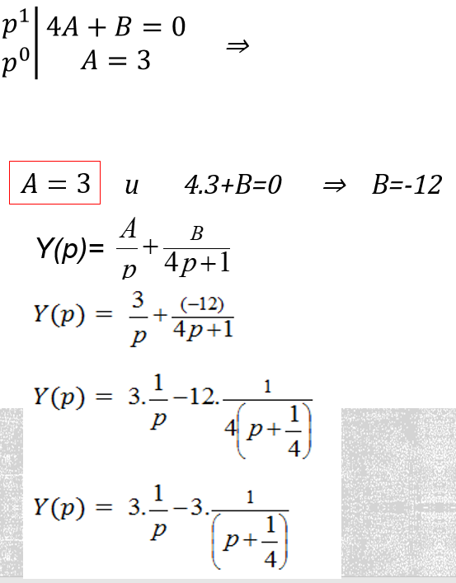



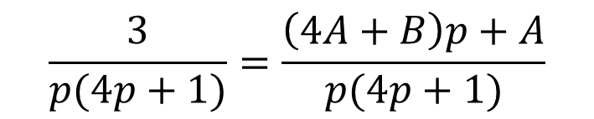
$$p(4p+1)$$
$$\frac{3}{p(4p+1)}=\frac{\left(4A+B\right)p+A}{p(4p+1)}$$
$p(4A+B)+A=3$
$$p(4A+B)+A=0.p+3$$

Slide 10
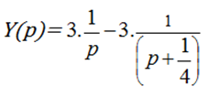

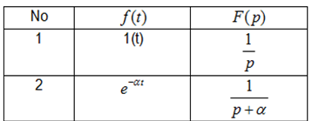
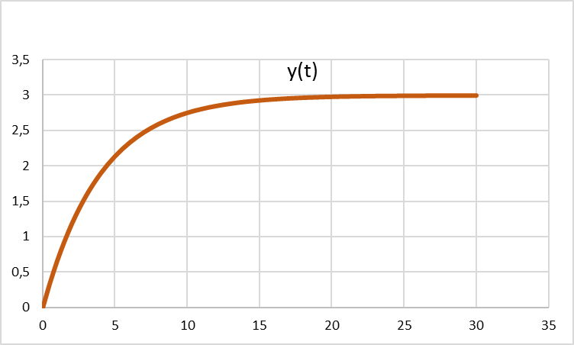
За определяне на реакцията на звеното y(t) се използва таблицата съдържаща съответствия между оригинал и неговия Лапласов образ.
За първото събираемо се прилага първия ред от таблицата, а за второто – втория ред.
Тази графика представлява поведението на системата във времето. Реакцията на звеното се получава след известно закъснение.

Slide 11
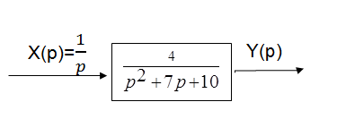
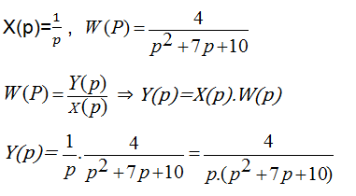
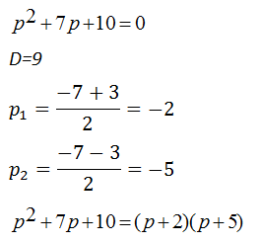


Пример 2. С помощта на обратно Лапласово преобразувание да се определи y(t) от следната блокова схема:

Slide 12
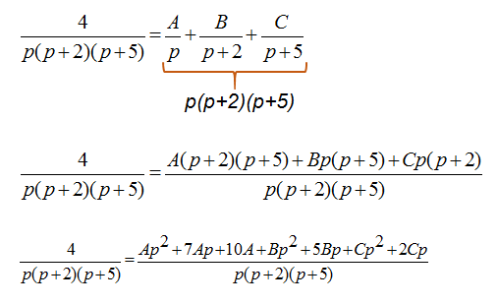
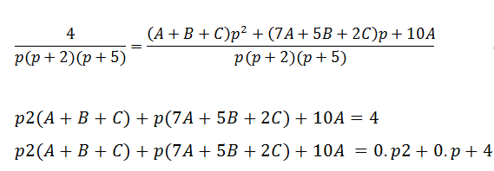
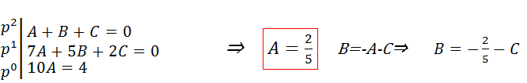

Slide 13
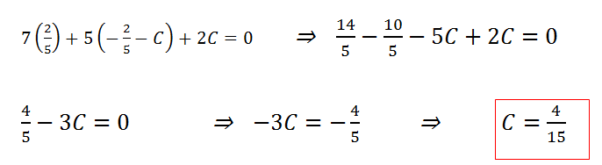
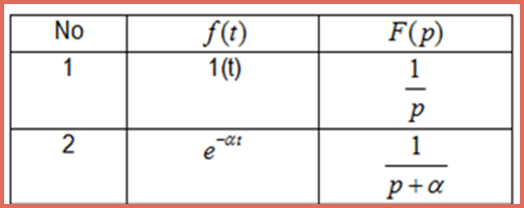
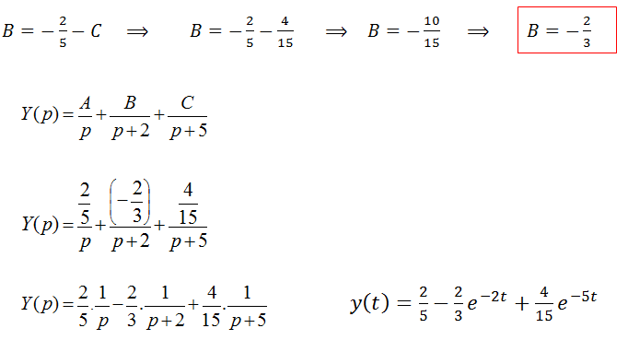
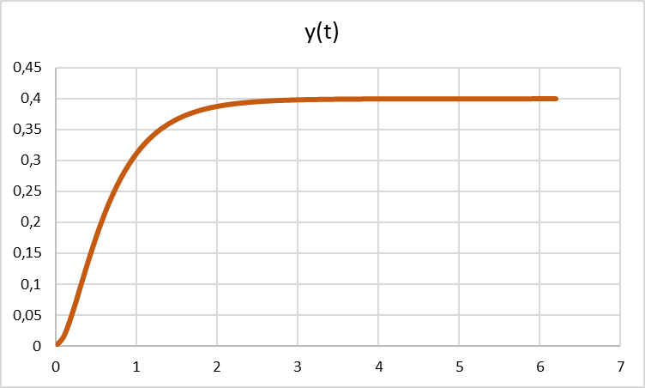
Реакцията на звеното се получава след известно закъснение.

Slide 14
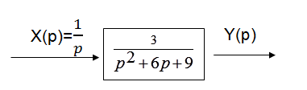
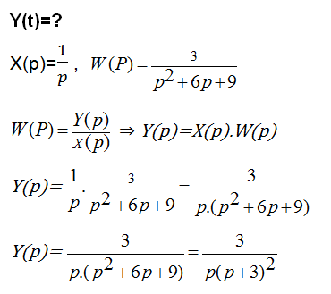
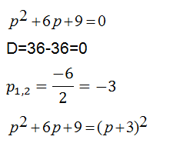
Пример 3. С помощта на обратно Лапласово преобразувание да се определи y(t) от следната блокова схема:

Slide 15
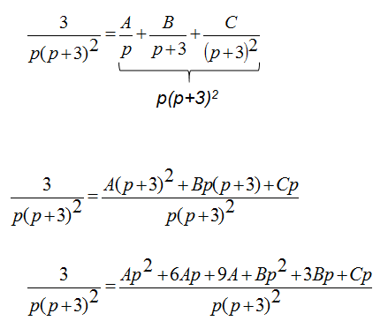
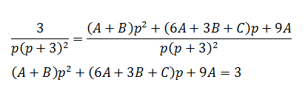

Slide 16
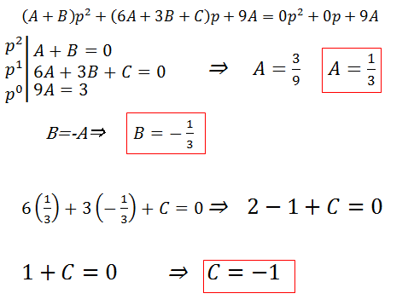
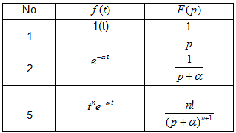
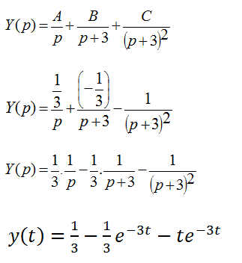
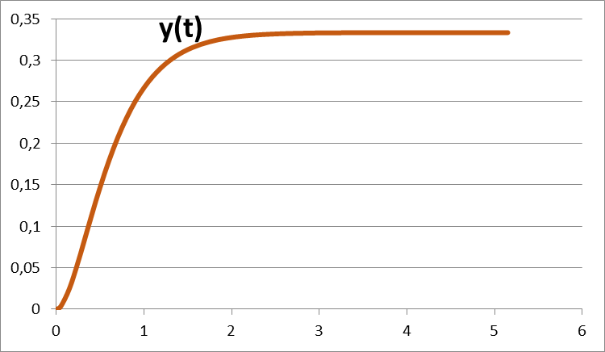

Slide 17
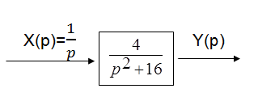
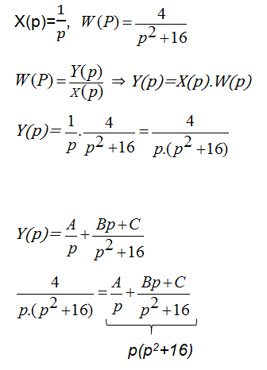

Пример 4. С помощта на обратно Лапласово преобразувание да се определи y(t) от следната блокова схема:

Slide 18
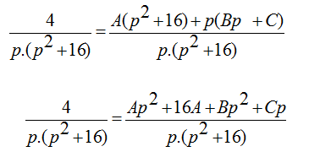
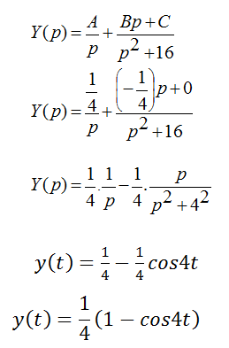
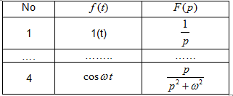
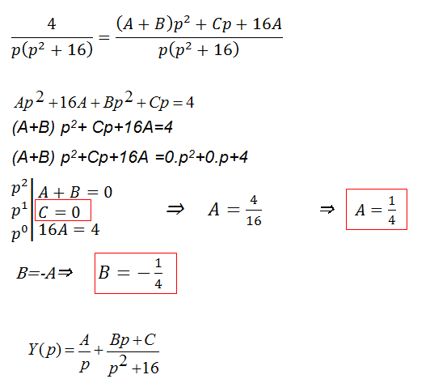
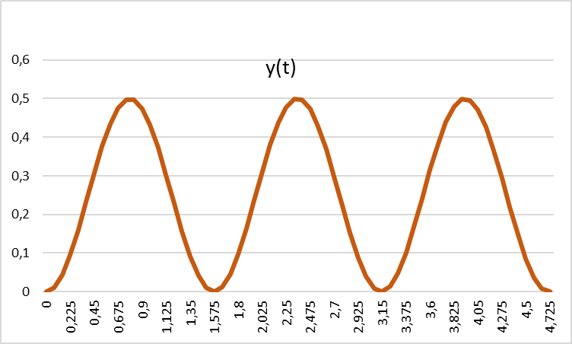
Системата не се установява към стойност, а се колебае. За тези системи се казва, че са изпаднали в състояние на резонанс.

Slide 19
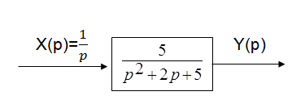
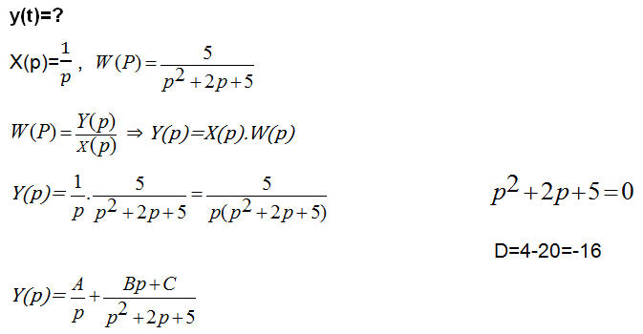
Пример 5. С помощта на обратно Лапласово преобразувание да се определи y(t) от следната блокова схема:

Slide 20
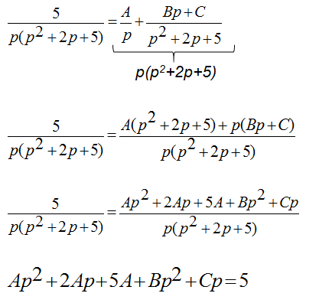
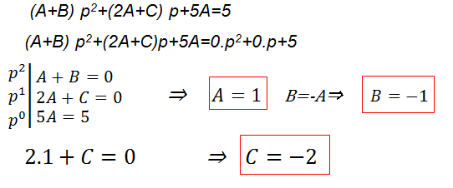

Slide 21
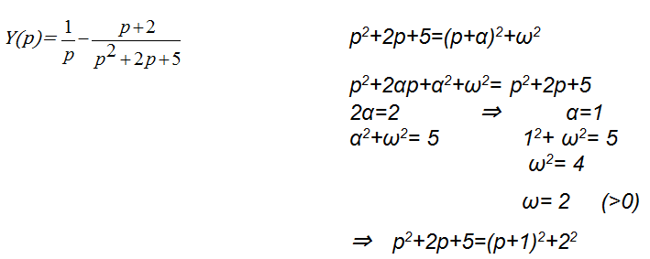
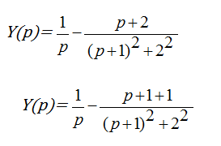
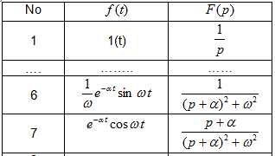

Slide 22
